Slide 1
Impact of Logging Configuration Changes in Source Code and Project Configuration File
（ソースコードとプロジェクト設定ファイルの
ロギング設定変更が及ぼす影響について）
2021年度特別研究報告会
井上研究室
B4 QIU LIANG
Notes:
みんなさん、おはようございます。今から、井上研究室のQからソースコードとプロジェクト設定ファイルのロギング設定変更が及ぼす影響について発表します。

Slide 2
ロギング
プログラム実行時の変数情報やエラーメッセージを取得
  トラブルが発生した場合その原因を特定する
  プログラム理解に活用可能
ロギングライブラリを用いてログに重要度を設定することで，
出力を制御することができる
  重要なログは必ず出力する
  詳細なログはデバッグ時のみ出力する
Notes:
まず、ロギングを説明します。ログはプログラム実行時の変数情報やエラーメッセージを取得することができます。ログの出力が適切でないと、トラブルが発生した場合にその原因をつかむのが難しくなります。今ログを出力既存手法としてはロギングライブラリがあります。それを用いてログ文に重要度を設定し、出力するログメッセージの量を制御することができます。その中で、重要なログは必ず出力します。詳細なログはデバッグ時のみ出力します。

Slide 3
ロギングの設定
ログの重要度（ログレベル）の一覧（Apache log4j2[1]）
高レベル
低レベル
優先度高
ログ出力量:小
fatal
error
warn
info
debug
trace
詳細
ログ出力量:大
ソースコード
出力
logger.error(“Error message”);
logger.info(“Access log”);
logger.trace(“Value of variable”);
ERROR Error message
INFO Access log
設定ファイル
出力の閾値info以上の
レベルのログメッセージを出力
ログ出力の閾値：info
[1] Apache Software Foundation, “Apache log4j 2,” http://logging.apache.org/log4j.
Notes:
ここで、apache社のlog4j2というログライブラリを例として紹介します。log4j2にHigh レベルからLow レベルまで六つのレベルがあります。それぞれは、fatal,error,warn,info,debug,trace.です。.Highレベルであるほど優先度が高くてログの出力量が小さい。それに対して、Lowレベルであるほど優先度が低くてログの出力量が大きい。実際にソースコードに書くのは図のように、レベルを設定しそれに対するログメッセージを書きます。下の図のように、設定ファイルにログ文の閾値を設定して、ソースコードと設定ファイル両方の作用で閾値以上のレベルしか出力されないようになっていく。ここの例では、ログレベルtraceが閾値infoより優先度が低いため、出力がブロックされます。

Slide 4
既存研究
ソースコードのログレベルに関する研究
  ログレベルの変更が頻繁に行なわれている[2]
設定ファイルの出力の閾値に関する調査
  設定ファイルの出力の閾値を設定することが難しい.[3]
両方の変更が出力に影響を与えるのに，どちらか片方だけの調査しか行われていない
[2] Heng Li, Weiyi Shang, Ahmed E. Hassan, “Which log level should developers choose for a new logging statement?,” Empirical Software Enginnering,Vol 22, pp.1684–1716,2017.
[3]Chen Zhi, Jianwei Yin,Shuiguang Deng, Maoxin Ye,Min Fu, Tao Xie, "An Exploratory Study of Logging Configuration Practice in Java," International Conference on Software Maintenance and Evolution, pp. 459-469, 2019.
Notes:
既存研究においては、ソースコードのログレベルの変更と設定ファイルの出力の閾値の変更が頻繁に行われていることが明らかにしました。しかし、両方の変更が出力に
影響を与えるのに、どちらか片方だけの調査しか行われていないです。

Slide 5
ロギングの課題
ソースコードのログレベルと設定ファイルの閾値の両方がログの出力に
影響を与えるが、実際それぞれの変更が出力の有無にどう影響を与えて
いるかわからない
どちらがより出力に
影響を及ぼしている？
出力
ソースコード
ERROR Error message
INFO Access log
logger.error(“Error message”);
logger.info(“Access log”);
logger.trace(“Value of variable”);
設定ファイル
同じログ出力文に対して
出力される/されないが
頻繁に切り替わることはある？
ログ出力の閾値：info
設定の変更は出力に
どれくらい影響している？
Notes:
ロギングの課題は ソースコードのログレベルと設定ファイルの閾値の両方がログの出力に影響を与えるが、実際それぞれの変更が出力の有無にどう影響を与えているかわからない

Slide 6
調査目的
ソースコードのログレベルの変更と設定ファイルの出力閾値の変更によって出力にそれぞれどう影響しているのかを明確にする
  RQ1:ログレベルと閾値の変更はログの出力にどのような影響を与えるのか？
  RQ2. 出力の有無の変更時に，変更されているファイルの種類は何か？（ソースコードor設定ファイルor両方）
  RQ3. 同じログ出力文に対する出力の有無の変更は
  頻繁に行われるか？
6
Notes:
だから、本研究ではソースコードのログレベルの変更と設定ファイルの出力閾値の変更によって出力にそれぞれどう影響しているのかを明確にすることを調査目的としました。具的的なRQは以下のようになります。１、ログレベルの変更はログの出力にどのような影響を与えるのか？ ２、 出力の有無の変更時に，変更されているファイルの種類は何か？（ソースコードor設定ファイルor両方）３、 同じログ出力文に対する出力の有無の変更は頻繁に行われるか？

Slide 7
調査対象
調査対象:
  Apache ActiveMQ
    言語：Java
    ロギングライブラリ：log4j2
各コミットにおいてソースコードのログレベルと設定ファイルの閾値変更と出力を追跡
  Pydriller[4]を使用
    各コミットで変更されたファイルの分析が可能
行数 | コミット数 | ファイル数 | 設定ファイル数
459k | 10,951 | 5,266 | 42
[4] Davide Spadini, Maur´ıcio Aniche, and Alberto Bacchelli. PyDriller: Python framework for mining software repositories. In Proceedings of the 2018 26th ACM Joint Meeting on European Software Engineering Conference and Symposium on the Foundations of Software Engineering - ESEC/FSE 2018, pp. 908–911, New York, New York, USA, 2018. ACM Press.
Notes:
本研究の調査対象はJavaで書かれていてlog4j2を使っているApache社のActiveMQというプロジェクトです。対象の規模は以下の表に示したようです。調査対象の各コミットにおいて、ソースコードのログレベルと設定ファイルの閾値変更と出力を追跡します。ここで、PydrillerというGit リポジトリの分析ツールを使って各コミットで変更されたファイルを分析します。

Slide 8
RQ１：出力の変化の有無
（ログ出力文単位）
ログレベルと閾値の変更は出力の有無に影響を与えるのか？
高レベル
低レベル
優先度高
ログ出力量:小
fatal
error
warn
info
debug
trace
詳細
ログ出力量:大
ログレベル/閾値の変更 | 1回目 | ２回目 | ３回目 | ４回目
ログ出力文A | info | warn | warn | info
ログ出力文B | Info | Info | Info | info
設定ファイルの閾値 | info | Info | warn | warn
出力 | A B | A B | A
出力の有無が変わったログ出力文： 2/2
Notes:
次に、具体的な追跡内容について説明します。RQ1ではログ出力文単位とコミット単位、二つの単位から,ログレベルと閾値の変更は出力の有無の影響を分析します。ログ出力文単位から、各ログ出力文に対して出力の有無が変わったかを調査し、出力の有無の変更があったログ出力文の割合を明確にします。表を見ると、3回目にBの出力が変わって、4回目にAの出力が変わった。つまり、この例では、2個のログ出力文に出力の有無が変わったログ出力文が２個ということがわかった。

Slide 9
RQ１：出力の変化の有無
（コミット単位）
ログレベルと閾値の変更は出力の有無に影響を与えるのか？
高レベル
低レベル
優先度高
ログ出力量:小
fatal
error
warn
info
debug
trace
詳細
ログ出力量:大
ログレベル/閾値の変更 | 1回目 | ２回目 | ３回目 | ４回目
ログ出力文A | info | warn | warn | info
ログ出力文B | Info | Info | Info | info
設定ファイルの閾値 | info | Info | warn | warn
出力 | A B | A B | A
出力の有無が変わったログ出力文のあるコミット: 2/4
Notes:
コミット単位から、各コミットにおいて出力の有無が変わったログ出力文があるかを調査します。設定変更の影響を受けるコミットは全体のどの程度あるのかを明確にします。例の表を見ると、第3回目のコミットで、Bの出力が変わった、第4回目のコミットでAの出力が変わった、つまり、この例では、合計4回のコミットに、２回のコミットに出力の有無が変わったログ出力文があったということがわかった。

Slide 10
RQ2：変更されたファイルの種類（ログ出力文）
出力の有無の変更時に，変更されているファイルの種類は何か？（ソースコードor設定ファイルor両方）
  RQ1のもとで、ログメッセージの出力の有無の変更時に、変更されているファイルの種類を追跡
出力の変更があったログ出力文
ログレベル/閾値の変更 | 1回目 | ２回目 | ３回目 | ４回目
ログ出力文A | info | warn | warn | info
ログ出力文B | Info | Info | Info | info
設定ファイルの閾値 | info | Info | warn | warn
出力 | A B | A B | A
Aの出力の有無変化: ログレベルの変化より, Bの出力の有無変化: 閾値の変化より
Notes:
RQ2ではログ出力文単位とコミット単位、二つの単位から。出力の有無の変更時に，変更されているファイルの種類は何かを分析します。ログ出力文単位では、各出力の変更があったログ出力文に対して、出力の変更があった際に変更されたファイルの種類を調査します。 例の表を見ると、3回目で閾値の変化より、Bの出力の有無が変わった。4回目に、Aのログレベルの変化より、Aの出力の有無が変わったということがわかった。

Slide 11
RQ2：変更されたファイルの種類（コミット）
出力の有無の変更時に，変更されているファイルの種類は何か？（ソースコードor設定ファイルor両方）
  RQ1のもとで、ログメッセージの出力の有無の変更時に、変更されているファイルの種類を追跡
各コミット
ログレベル/閾値の変更 | 1回目 | ２回目 | ３回目 | ４回目
ログ出力文A | info | warn | warn | info
ログ出力文B | Info | Info | Info | info
設定ファイルの閾値 | info | Info | warn | warn
出力 | A B | A B | A
３回目コミットの出力変化: 閾値の変化より,
4回目コミットの出力変化: ログレベル変化より
Notes:
コミット出力文単位では、出力の有無が変わるログがあるコミットにおいて、そのログの出力の変更がどのファイルの変更によるのかをを調査します。例の表を見ると、３回目のコミットにおいて、ログ出力文Bが閾値の変化より出力の有無が変わった。4回目のコミットにおいて、ログ出力文Aがログレベルの変化より出力の有無が変わったということがわかった。

Slide 12
RQ３：出力の有無の変更の頻度
同じログ出力文に対する出力の有無の変更の頻度はどうか？（同じログの出力の有無が頻繁に変更されていないか）
  RQ1のもとで、ログレベル変更履歴を追跡
出力の変更があったログ出力文
変更回数 | 1回目 | ２回目 | ３回目
ソースコードのログレベル | info | trace | info
設定ファイルの閾値 | debug | debug | debug
出力 | 有 | 無 | 有
ログレベル変更履歴 | info | Info -> trace | Info -> trace -> info
出力の変更があった際に、ログレベル変更履歴を調査
Notes:
RQ3では、出力の変更があったログ出力文に対して、その出力の有無の変更の頻度はどうかを調査します。例の表を見ると、1回目の出力から2回目の出力されないことになるのはソースコードのログレベルがinfoからtraceまでの変更によるものので、ログレベル変更履歴をinfoから info-> traceまで変更します。次に、2回目の出力されないことから3回目の出力になるのはソースコードのログレベルがtraceからinfoまでの変更によるものので、ログレベル変更履歴をinfo -> trace から info-> trace -> info まで変更します。このような変更履歴を追跡し、開発者がログの出力量の調整に困っているかを分析します。

Slide 13
RQ1結果(ログ出力文単位)
ログレベルと閾値の変更はログの出力にどのような影響を与えるのか？
設定の変更で出力の有無が変わらない
（20.1%）
設定の変更無し（49.4%）
設定の変更で出力の有無が変わる
（30.5%）
設定変更の影響を受けるログ出力文は，全体の30％程度であった
Notes:
以下RQの結果について説明します。まずはRQ1ログ出力文単位からの結果です。49.4%のログ出力文に設定の変更がなし、一方 50.6%のログ出力文に設定の変更があり、その中で、30.5%のログ出力文が設定の変更で出力の有無が変わった。つまり、設定変更の影響を受けるログ出力文は，全体の30％程度であった。

Slide 14
RQ1結果(コミット単位)
ログレベルと閾値の変更はログの出力にどのような影響を与えるのか？
設定の変更で出力の有無が変わる（23.9%）
設定の変更で出力の
有無が変わらない（76.1%）
設定変更の影響を受けるコミットは，全体の24％程度であった
Notes:
次はRQ1コミット単位からの結果です. 設定変更の影響を受けるコミットは，全体の24％程度であった。両方の結果を踏まて、ログ出力文単位から全体の3割のログの出力の有無が変わって、コミット単位から24%程度のコミットにログの出力の有無の変更があるということから、出力の有無が変更されるログは多いということがわかった。

Slide 15
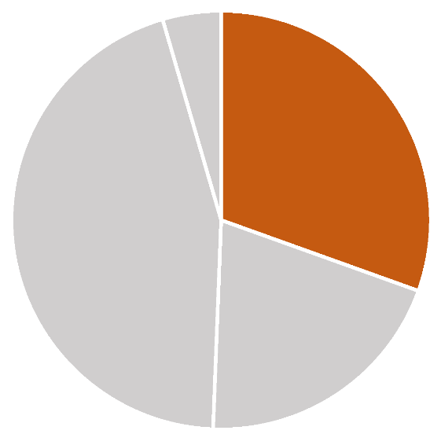
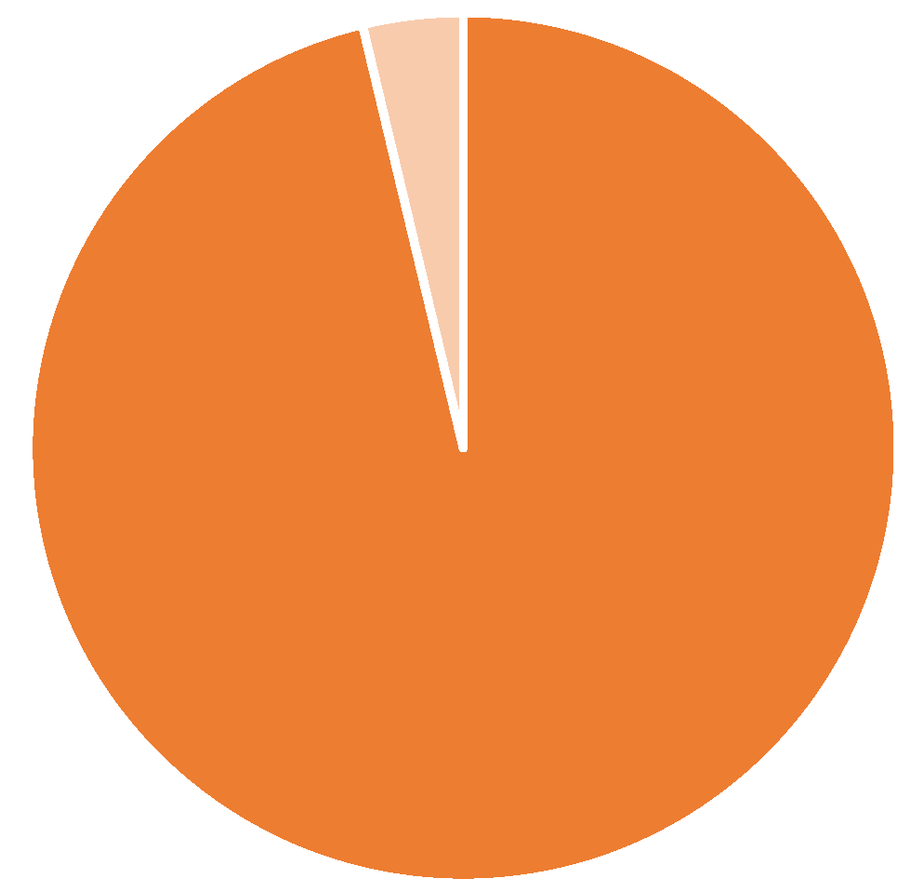
RQ2結果(ログ出力文単位)
出力の有無の変更時に，変更されているファイルの種類は何か？（ソースコードor設定ファイルor両方）
設定の変更で出力の有無が変わる
（30.5%）
ソースコードを変更(3.7%)
設定ファイルを変更(96.3%)
ログ出力文は設定ファイルの変更により出力が変化することが多い
Notes:
続いて、RQ2のログ出力文単位からの結果です。前30.5%の設定の変更で出力の有無が変わるログの中に、ほとんどが設定ファイルの変更によるものです。つまり、ログ出力文は設定ファイルの変更により出力が変化することが多いとわかります。

Slide 16
RQ2結果(コミット単位)
出力の有無の変更時に，変更されているファイルの種類は何か？（ソースコードor設定ファイルor両方）
設定の変更で出力の有無が変わる（23.9%）
ソースコードと設定ファイル両方を変更(1.4%)
ソースコードのみ
を変更(34.3%)
設定ファイルのみ
を変更(64.3%)
コミット単位から見ても設定ファイルの変更により出力が変化することが多い
Notes:
そして、RQ2のコミット単位での結果で, 設定の変更で出力の有無が変わるログがあるコミットにおいて、設定ファイルの変更のみによるものが64.3%、ソースコードの変更のみによるものが34.3%、ソースコードと設定ファイル両方の変更によるものが1.4%です。つまり、コミット単位から見ても設定ファイルの変更により出力が変化することが多いです。

Slide 17
RQ3結果
ソースコードの同じログ出力文に対する出力の有無の変更の頻度はどうか？
2回以上のログレベル変更(19.2%)
1回のログレベル変更(80.8%)
すべては閾値の変更がなく、同じログレベルが行き来している
info(debug)[出力する]->
trace(debug)[出力しない]->
info(debug)[出力する]
ソースコードのログ出力文のログレベルの変更に
おいて，約20%が2回以上変更されている
Notes:
最後にRQ3の結果です。同じログ出力文の変更履歴において、1回のログレベル変更で出力の有無を変わるのが80.8%,2回以上は19.2%,それがすべて閾値の変更がなく同じログレベルが行き来しています。つまり、左下に示したように、括弧の中には閾値、閾値の変更がなく、ログレベルがinfo→trace→infoのような行き来をしています。

Slide 18
考察
出力の有無が変更されるログは30%と多く，開発者は
ログ出力の有無の決定に労力を割いている
設定ファイルによって多くのログ出力文が影響を受けているので，開発者は設定ファイルの閾値を変更する際の影響の大きさに注意すべきである
設定ファイルの閾値に変更がない場合においても,開発者はソースコードに適切なログレベルを設定することに苦労している
Notes:
全体の結果を踏まえて、考察は以下のようになります。

Slide 19
まとめと今後の課題
ロギング設定の変更が出力に及ぼす影響を調査
  設定変更の影響を受けるログ出力文は全体の約30％，コミットは約24%であった
  ソースコードのログレベルより設定ファイルの閾値の
  変更のほうがログの出力の有無に影響していた
  同じログ出力文に対して出力が変更されている事例が
  多く見られた
今後の課題
  複数の領域のプロジェクトに対して実験を行う
Notes:
まとめとしては、本研究がロギング設定の変更が出力に及ぼす影響を調査しました。その結果、設定変更の影響を受けるログ出力文は全体の約30％，コミットは約24%であった。また、ソースコードのログレベルより設定ファイルの閾値の変更のほうがログの出力の有無に影響していました。そして、同じログ出力文に対して出力が変更されている事例が多く見られました。今後の課題としては、複数の領域のプロジェクトに対して実験を行うことです。
以上で発表終わります。ご清聴ありがとうございます。

